Slide 1
Словарная игра
Шитик Мария

Slide 2
Идея проекта
Оригинальная игра: pedantle.certitudes.org
Цель: найти скрытую статью Википедии, угадывая слова из её вступления
Особенность: игра даёт подсказки, основанные на семантической близости (косинусном расстоянии) между словами
Моя идея: адаптировать механику под русский язык, сделав игру доступной русскоязычной аудитории

Slide 3
Механика игры
Игрок видит текст введения статьи с закрытыми словами
Можно вводить слова, чтобы открыть их в тексте
Цель — отгадать название статьи

Slide 4
Подсказки
Если слово не найдено, используется модель word2vec
В тексте ищутся слова с похожими векторными представлениями
Игра сообщает номер близкого слова и степень сходства, которая отображается с помощью цвета (чем ярче цвет, тем ближе введённое игроком слово к искомому)

Slide 5
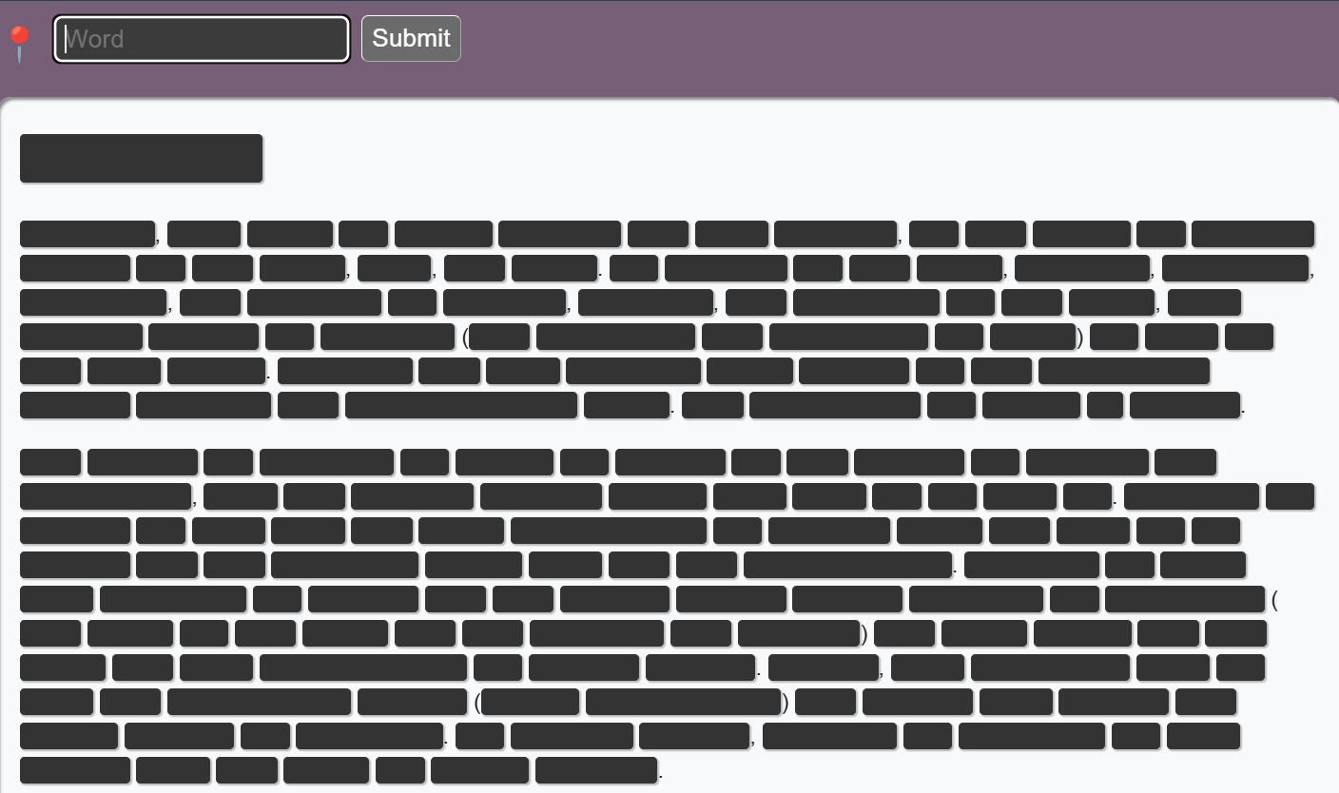
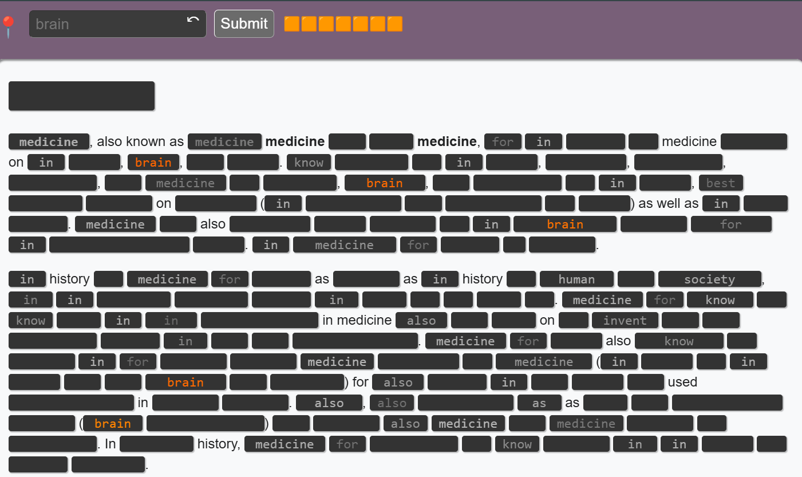
Игра «Pedantle. Uncover the Wikipedia Page»
1. Экран игрока перед началом игры
2. Экран игрока в процессе игры

Slide 6
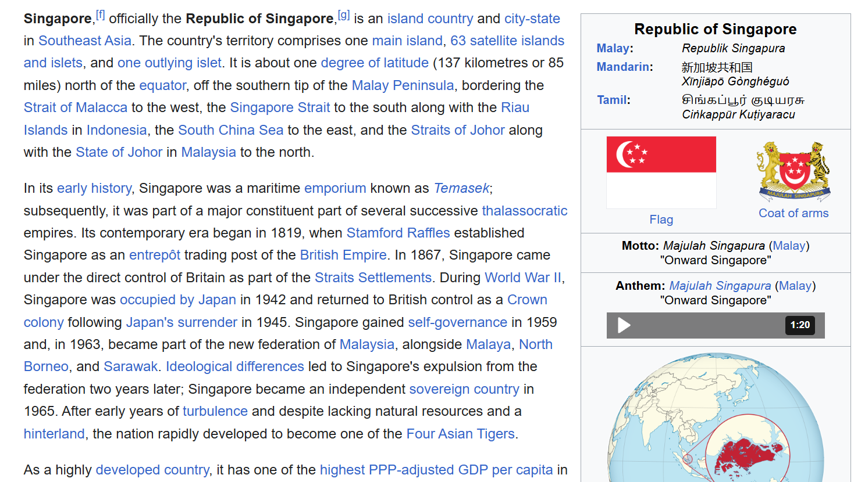
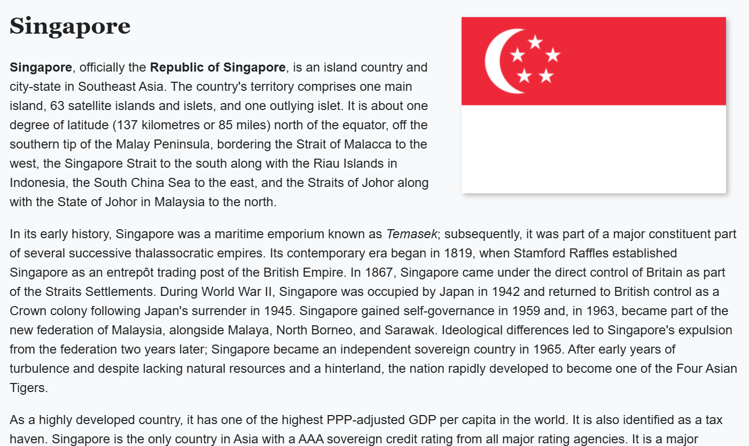
Вид текста в Pedantle относительно оригинальной Википедии
Статья в Википедии
Она же в Pedantle (полностью открытая)

Slide 7
Ограничение тематики
Я ограничилась одной тематикой – странами мира
Получилось 182 статьи из русскоязычной Википедии
Как и в оригинале, для игры использовались только введения статей (часть до блока «Содержание»)
Введения очищены от ссылок и дополнительных символов с помощью регулярных выражений

Slide 8
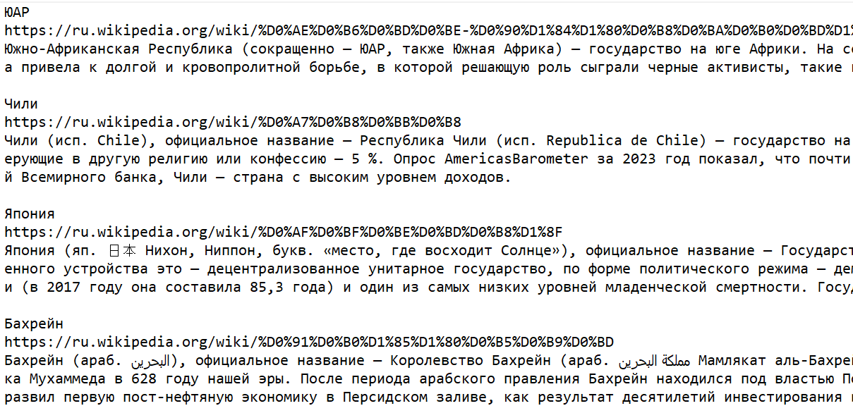
Фрагмент моего корпуса

Slide 9
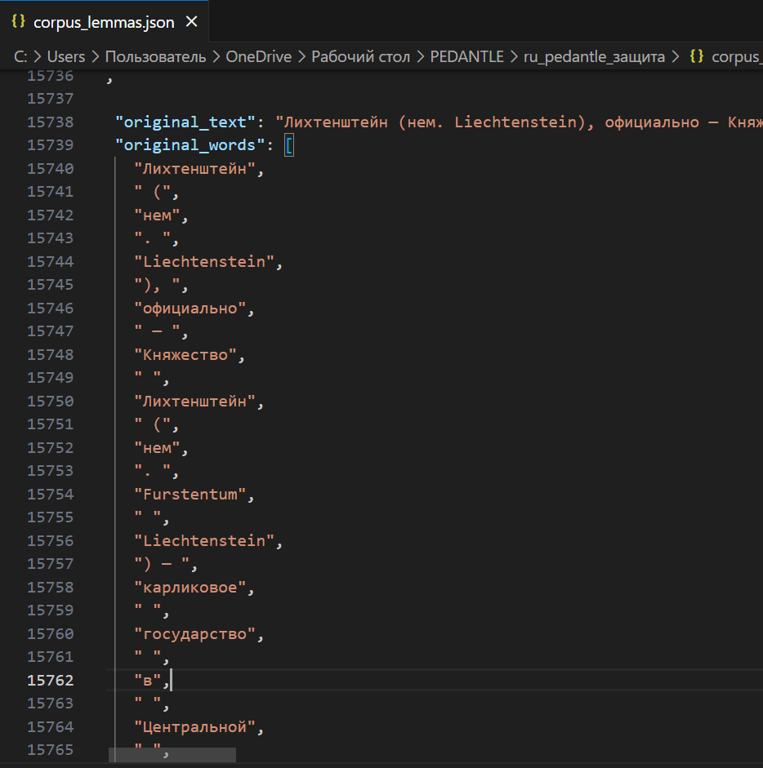
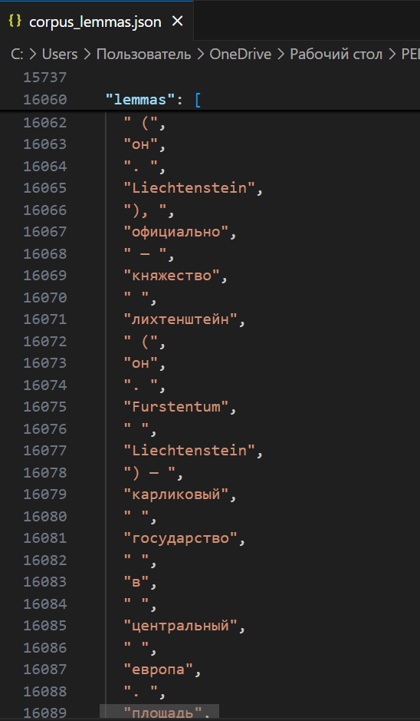
Обработка текстов
Тексты прошли токенизацию и лемматизацию с помощью MyStem
Цель: искомое слово должно открываться при вводе в любой форме
Каждое слово из текста сохранено в паре со своей леммой в файл .json

Slide 10
Система подсказок
Если введённое игроком слово не найдено в тексте, но близко к какому-то слову из текста, игра сообщает: - номер слова, к которому оно близко - степень близости в виде числа от 0 до 1
Это реализовано через модель word2vec (предобученную на русском языке rusvectores, версия 2.0 от 27.12.2019)
Словоформы нормализуются при помощи pymorphy2
Векторные ключи формируются в формате lemma_POS, например, река_NOUN
Для подсказок используется косинусное расстояние между векторами слов
Порог схожести, при котором считается, что можно дать подсказку: 0.3

Slide 11
Механика маскировки
Все слова в тексте заменяются на “_______”, пока игрок их не отгадает
При угадывании слово открывается во всех местах текста во всех формах
Знаки пунктуации и пробелы не скрываются, сохраняя читаемость

Slide 12
Интерфейс
Игра ведётся в консоли/командной строке
Пользователю доступны команды: - продолжить – продолжить игру с текущей статьи - Число (например, 5) – перейти к статье с указанным номером - exit – завершить игру
После победы игра предоставляет полный текст статьи, ссылку на неё и предлагает сыграть ещё один раунд

Slide 13
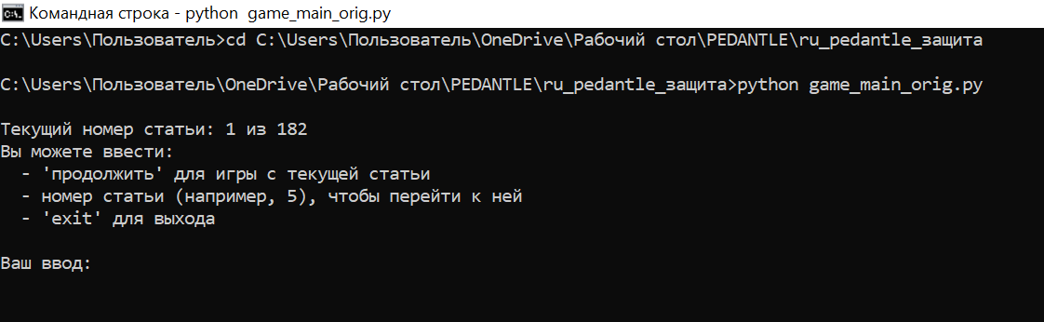
Моя игра в командной строке

Slide 14
Имитация игры. Весь текст скопирован из cmd и терминала
Текущий номер статьи: 1 из 182
Вы можете ввести:
- 'продолжить' для игры с текущей статьи
- номер статьи (например, 5), чтобы перейти к ней
- 'exit' для выхода
Ваш ввод: продолжить

Slide 15
ИГРА №15
Название статьи:
________
Текст с закрытыми словами:
________ (______ _____ , _______ _____), ___________ ________ — ___________ ________ (______ __________ _____, _______ __________ _____) — ___________ _ ________ ______, _______________ _ ________ _____ ______________ ___________ _ __ ________ __________ ___________ ______ ________, _ _____ __ __________ __________ (_________), ________ __-_____ _ ________ _ ________ _________ ______. _________ ___________ ________ ________ ______ ____ _ _____ _____ ______________ ______. ______ _____ __________ __ __________ _ __________, ___________ ___ ________ _________ ____ ____, — ______ _____ _ _ _____ ________ ___. _____ _________ — _______________ ________, _____ ________________ __________ — _________. ______ — _______ _, _______-_______ — _____ ___ _____. ________ ______________ __ __ ______ (________), _______, _ ____ _______, _______ __ ___ _______________. _______ ________ _ __________ _____________ — ____. ___ _________________ ___________ _ _______ ______________, ___________, _______ _ ____________ _____________. _______________ ____ — __________ (__________ ______ ______), _____________ __ ______ _ ______ (___ _______); ___ _____________ _____ ________ ________________. _ _________ ________ ______ ____________ _____ _______________ ____; _____ __ __________ ______ ____ ______________ ______ ________ _____ — ________, ____________. ______ ______ _ ____ _ _______ _________ _ ____ ____, _____________ __________ ____ _ __________ ____. _ ____ __ ____ _ _ ____ __ ____ ___ ________ ___________ ______ _____ __ _______ _____________ ________.
Введите лемму или слово для открытия (или 'exit' для выхода):

Slide 16
Введите лемму или слово для открытия (или 'exit' для выхода): страна
Название статьи:
________
Текст с закрытыми словами:
________ (______ _____ , _______ _____), ___________ ________ — ___________ ________ (______ __________ _____, _______ __________ _____) — ___________ _ ________ ______, _______________ _ ________ _____ ______________ ___________ _ __ ________ __________ ___________ ______ ________, _ _____ __ __________ __________ (_________), ________ __-_____ _ ________ _ ________ _________ ______. _________ ___________ ________ ________ ______ ____ _ _____ _____ ______________ ______. Страна _____ __________ __ __________ _ __________, ___________ ___ ________ _________ ____ ____, — ______ _____ _ _ _____ ________ ___. _____ _________ — _______________ ________, _____ ________________ __________ — _________. ______ — _______ _, _______-_______ — _____ ___ _____. ________ ______________ __ __ ______ (________), _______, _ ____ _______, _______ __ ___ _______________. _______ ________ _ __________ _____________ — ____. ___ _________________ ___________ _ _______ ______________, ___________, _______ _ ____________ _____________. _______________ ____ — __________ (__________ ______ ______), _____________ __ ______ _ ______ (___ _______); ___ _____________ _____ ________ ________________. _ _________ ________ ______ ____________ _____ _______________ ____; _____ __ __________ страны ____ ______________ ______ ________ _____ — ________, ____________. Страна ______ _ ____ _ _______ _________ _ ____ ____, _____________ __________ ____ _ __________ ____. _ ____ __ ____ _ _ ____ __ ____ ___ ________ ___________ ______ стран __ _______ _____________ ________.

Slide 17
Введите лемму или слово для открытия (или 'exit' для выхода): континент
[DEBUG] Возможные ключи для 'континент': {'континент_NOUN'}
[DEBUG] Нашли похожее: континент → океан (score=0.50)
Слова 'континент' нет в тексте, но оно близко к слову №17 (' (') с похожестью 0.50.
Введите лемму или слово для открытия (или 'exit' для выхода):

Slide 18
🔥 Победа! Вы угадали название: Норвегия
📌 Ссылка: https://ru.wikipedia.org/wiki/%D0%9D%D0%BE%D1%80%D0%B2%D0%B5%D0%B3%D0%B8%D1%8F
Полный текст статьи:
Норвегия (букмол Norge , нюнорск Noreg), официальное название — Королевство Норвегия (букмол Kongeriket Norge, нюнорск Kongeriket Noreg) — государство в Северной Европе, располагающееся в западной части Скандинавского полуострова и на огромном количестве прилегающих мелких островов, а также на архипелаге Шпицберген (Свальбард), островах Ян-Майен и Медвежий в Северном Ледовитом океане. Заморской территорией Норвегии является остров Буве в южной части Атлантического океана. Страна также претендует на территории в Антарктике, подпадающие под действие конвенции 1961 года, — остров Петра I и Землю Королевы Мод. Форма правления — конституционная монархия, форма государственного устройства — унитарная. Король — Харальд V, премьер-министр — йонас Гар Стере. Норвегия подразделяется на 15 фюльке (губерний), которые, в свою очередь, делятся на 357 муниципалитетов. Столица Норвегии и резиденция правительства — Осло. Это многонациональное государство с широким этнокультурным, религиозным, расовым и национальным многообразием. Государственный язык — норвежский (германская группа языков), распадающийся на букмол и нюношк (или нюнорск); обе разновидности языка признаны государственными. В некоторых коммунах широко используется также северносаамский язык; ранее на территории страны были распространены другие саамские языки — например, южносаамский. Страна входит в НАТО с момента основания в 1949 году, Скандинавский паспортный союз и Шенгенскую зону. С 2001 по 2006 и с 2009 по 2020 год Норвегия возглавляла список стран по индексу человеческого развития.
Название статьи:
Норвегия
Хотите сыграть ещё один раунд? (да/нет):

Slide 19
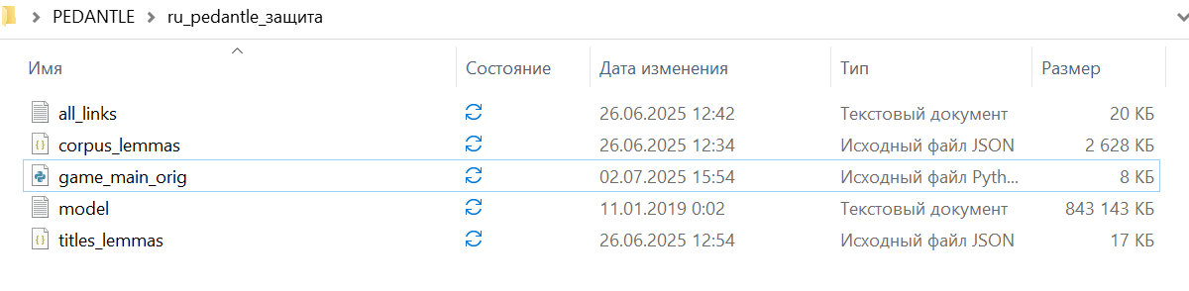
Технические детали моей игры
Модель: rusvectores (NLPL, версия 2.0, 2019) – предобученная на русском модель word2vec
Используются: mystem, pymorphy2, gensim, json
Названия и ссылки хранятся в отдельных файлах

Slide 20
Сложности с публикацией
Модель word2vec слишком тяжёлая для GitHub Pages, Railway и Telegram-бота
Решение: демонстрация игры в консоли

Slide 21
План на будущее
Создать веб-интерфейс на Streamlit или Gradio
Добавить визуализацию подсказок (как в оригинальной игре — цветами)

Slide 22
Спасибо за внимание!
Можно задать вопросы или попробовать игру на моём компьютере :)

